Slide 1
Анализ защищенности удаленного доступа
PhD, кафедра информационные системы
Карюкин В.И.

Slide 2
Тренды и прогнозы
Что ждет впереди?

Slide 3
Тренды
1
2
3
4
Облака
Максимизация эффективности работы с минимальными затратами
Универсальный, безопасный доступ отовсюду
С любого устройства к любому приложению
Контекстная безопасность
Доступ, зависящий от состояния и задач клиента
Минимизация OPEX
Безопасность за разумные деньги

Slide 4
Миграция в облака
Облачные решения
Гарантированная гибкость
Бизнес как сервис
Минимизация OPEX
Безопасность доступа – это ПРОБЛЕМА
Notes:
As a set of technologies, Cloud is everywhere (private and public) and it is reasonably secure.
It’s also cool and sexy, since it really allows great savings on CAPEX and OPEX and it grants ubiquitous access to your data and applications.
But as a chain, it is as secure as the security of its weakest link.
And the weakest link is the human user: bad habits, weak authentication methods and easy passwords risk to waste all efforts to keep the cloud secure.

Slide 5
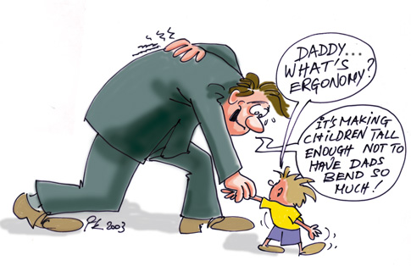
Удобство vs? Безопасность
Универсальный безопасный доступ
Концепция BYOD
«Эргономика» удаленной работы
«Интернет вещей»
Notes:
Customers and machines today think access to cloud in a “bring your preferred device” fashion.
Especially in a machine to machine communication (Internet of things), IT Admins cannot predict, control or enforce anymore the usage of a given (and trusted) tool.
Also, connecting client want to authenticate using ergonomic methods… that is, avoid the usage of specialized devices for authentication purposes (such as hardware tokens).
Ergonomics word is used here to indicate the “study of people efficiency in their working environment”, and applied to authentication processes.

Slide 6
IT теряют контроль… почему?
Контестная безопасность
Строгой аутентификации уже недостаточно
Вынуждены доверять неизвестным устройствам
Как оценить ситуацию?
Убедиться в соответствии политикам ИБ
Notes:
Strong authentication methods are not enough! There is a human factor and usability.
We need to consider the whole context where user operates, ranging from where he’s connecting from, what is he using to connect, what time he connects, etc.
We need to trust the whole context to let him in securely.
This is the only way to grant to security admins the governance and control of the client environment.

Slide 7
Сложно=дорого
Минимизация OPEX
Cost driver | Physical | Software
Initial deployment e.g. AD | Manual and complex | Fast and easy
Operations | Costly, slow, local | Remote and automated
Updates and upgrades | Costly, static, human errors | Dynamic, instant and error free
Tokens | Expensive | Free
USB токен vs софт-токен
Гибкость использования
Совместимость с текущей IT инфраструктурой
Notes:
Cloud Computing is also bringing the need to rollout new applications and services (AaaS, SaaS) very rapidly, while granting the highest security level possible.
This can be achieved with systems that are integrating transparently with existing environment without requiring reconfigurations and migration.
To keep authentication secure without impacting on OPEX expenditures and CAPEX investments, costs need to be reduced at every stage. One example is the usage of software free tokens instead of “per-user” costly hardware tokens.

Slide 8
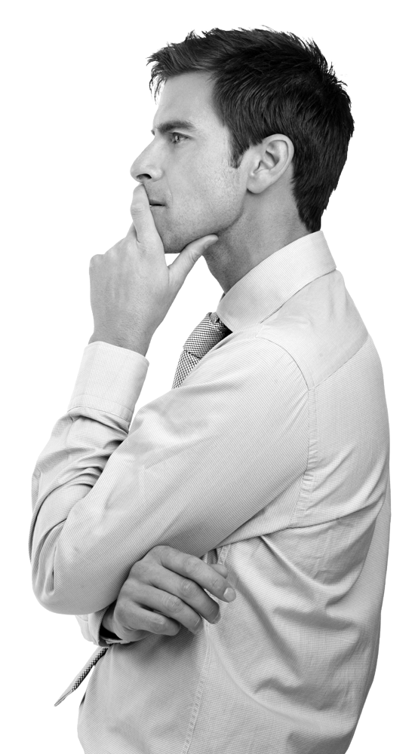
Узнаете себя?
Используете облачные решения или планируете перейти к ним в ближайшем будущем?
Обеспокоены безопасностью данных и приложений?
Хотите получить больше свободы с мобильными устройствами, где бы вы не находились?
Желаете упростить аутентификацию, сохранив надежность и без высоких эксплуатационных затрат?
Notes:
Try to answer as honestly as possible to this question concerning your environment, to understand how efficiently A2Cloud can answer to your needs.

Slide 9
StoneGate
SSL VPN
Простое решение сложных задач

Slide 10
StoneGate SSL VPN
ФСТЭК ФСТЭК ФСТЭК ФСТЭК ФСТЭК ФСТЭК ФСТЭК
Безопасный доступ с любых устройств
  Встроенная двух факторная аутентификация
  Интеграция с любыми каталогами и др. ( AD, LDAP, Oracle)
  Поддержка single sign-on & ID federation
Интегрированное управление угрозами
  Только доверенные соединения .
  Анализ целостности и безопасности устройства
  Удаление «следов» работы пользователя.
Гранулированное и гибкое управление доступом
  Авторизация на уровне приложений
  Концепция least privileges – только то что разрешено
СЕРТИФИЦИРОВАНО
ФСБ ФСБ ФСБ ФСБ ФСБ ФСБ ФСБ ФСБ ФСБ ФСБ ФСБ
СЕРТИФИЦИРОВАНО

Slide 11

Создан для людей
Стратегия управления доступом, основанная на поведении > удобство использования гарантировано технологией
Гибкие критерии доступа > вы сами выбираете условия в каждой ситуации
Динамическая безопасность > вы сами контролируете приложения, в зависимости от заданных критериев
Notes:
IAM = Identity and Access Management
Focus is on the user access strategy.
Flexibility and dynamic provision of applications depending on satisfied criteria are the key strength here, for a faster time-to-market of the solution.

Slide 12
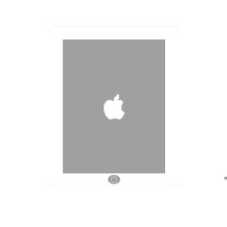


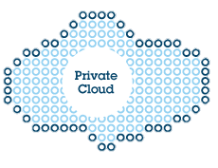
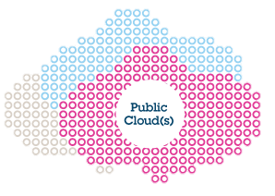
Универстальный удаленный доступ – почему?
Любое устройство отовсюду и в любое время – дает свободу
Не нужно привыкать к новому ПО – дает простоту
Single Sign On для приложений и ресурсов – повышает производительность труда
Notes:
Universality of the client platform means “come to the Cloud, bring your preferred device”.
The server-based access strategy and extensive client platform compatibility create the ideal condition to maintain the level of control and security that IT Administrators need.
No matter how many application the client needs to access, the Single Sign-On creates the ideal condition for the lowest yet most secure authentication process and application access.

Slide 13
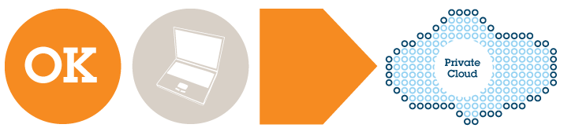
Соответствие политикам ИБ?
Оценка всего профиля,а не только проверка прав!
Доверие всей ситуации, а не только пользователю!
Комплексный подход
Notes:
Verification of the security posture means to be able to validate the whole context, not just the credentials, of a connecting client.

Slide 14
Выбери свой StoneGate
SSL VPN

Slide 15
Выбери среду
SSL VPN
SSL VPN
Физическая
Виртуальная
Notes:
Show what are the available options from the infrastructure perspective: Virtual, SW, Appliance, Hybrids

Slide 16
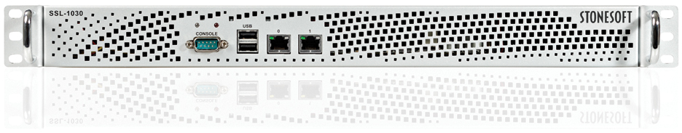

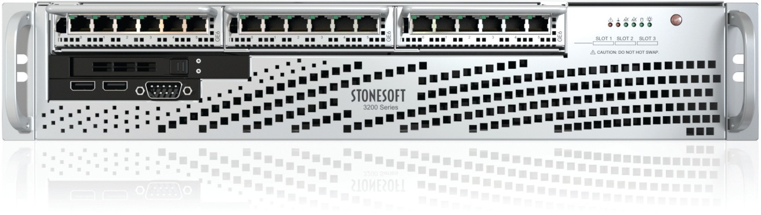
Выбери емкость
SSL-1030 10-100*
SSL-1302 100-2500*
SSL-3201 500-15000*
*одновременных подключений

Slide 17
Выбери сервис и опции
Базовая техподдержка =8х5
Премиум техподдержка =24х7
Лицензия на одновременные подключения
Кластерная лицензия для отказоустойчивых конфигураций

Slide 18
Что внутри
Особенности

Slide 19






Компоненты SSL VPN
SSL VPN шлюз имеет сложную структуру и состоит из отдельных элементов :
  Сервис аутентификации
  Сервис политик безопасности
  Сервис разграничения доступа
  Локальная база данных пользователей (LDAP)
  Сервис аудита
  Встроенный межсетевой экран
SSL VPN Management Console
Модуль обеспечения взаимодействия с SMC
Все элементы с целью масштабирования могут быть вынесены в отдельные аплайнсы

Slide 20
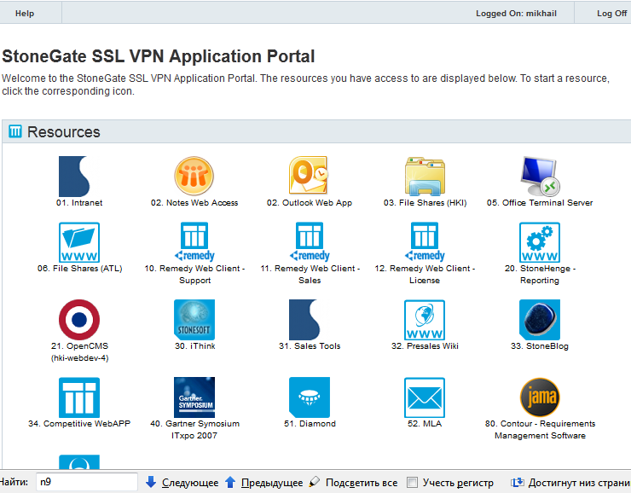
Как это работает ?
Для работы с ресурсом нужно просто кликнуть нужную иконку и нужное приложение или ресурс откроется ….
Подключение намного проще чем при соединении IPSec – пользователю не нужно управлять клиентом - только ввести свой пароль ( например одноразовый) и все - он получил доступ к ресурсам .

Slide 21
Итоги:
Ключевые возможности
  Мощное решение масштабируемое от небольших решений до энтерпрайз класса.
  Встроенные LDAP, RADIUS, системы аутентификации
  Поддержка Windows, Mac, Linux, IOS, Android и др….
  Встроенная поддержка Federated ID
Отличительные особенности
  Обеспечение безопасности подключаемого устройства
  Мощный и простой интерфейс управления
  Масштабируемость, Мощность и гибкость решения
  Уникальная встроенная система аутентификации и авторизации
Преимущества
  Лучшая комбинация возможностей, безопасности и юзабилити
  Самый низкий в отрасли TCO и самый высокий показатель ROI
  Полное соответствие требованиям Российского законодательства , сертификация ФСТЭК ФСБ

Slide 22
StoneGate
SSL VPN
Безопасность – это просто!

